Slide 1
Estrutura de repetição

Slide 2
Sumário
Enquanto
Repita
Para

Slide 3
Enquanto: Sintaxe
enquanto (<expressão lógica>) faca
<sequência de comandos>
fimenquanto

Slide 4
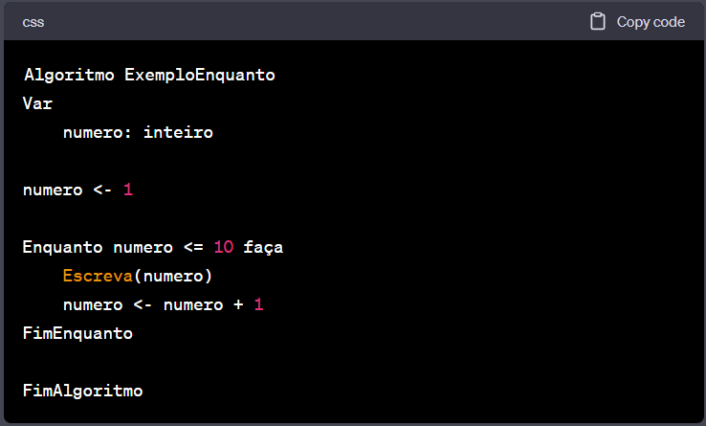
Enquanto: Execução
Condição de parada
Variável de controle

Slide 5
Enquanto: Vantagens
1
Flexibilidade no número de iterações
Condição de parada em qualquer momento
Código mais legível e compreensível
Eficiência de processamento
Lógica mais natural para alguns cenários
1. processo chamado na programação de repetição de uma ou mais ações.

Slide 6
Repita: Sintaxe
repita
<sequência de comandos>
ate (<expressão lógica ou relacional>)

Slide 7
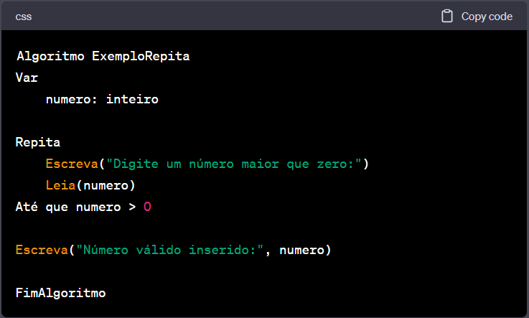
Repita: Execução

Slide 8
Repita: Vantagens
Executa pelo menos uma vez
Simplicidade de leitura e compreensão
Facilidade de implantação
Controle sobre a lógica de repetição
Eficiência em processamento

Slide 9
Para: Sintaxe
Variável de controle
Valor inicial
Valor final
Valor do incremento
para <variável> de <inicio> ate <fim> passo <incremento> faca
<sequência de comandos>
fimpara

Slide 10
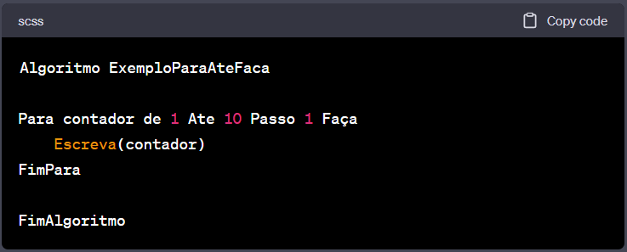
Para: Execução

Slide 11
Para: Vantagens
Controle preciso da iteração
Legibilidade do código
Redução de erros
Versatilidade

Slide 12
Exercício 1:
Qual é a estrutura de repetição no pseudocódigo do Visualg que garante que o bloco de código seja executado pelo menos uma vez?
Para-Ate-Faca
Enquanto-Faca
Repita-Ate
Faca-Enquanto
Nenhuma das opções anteriores

Slide 13
Exercício 2:
Qual é a característica principal da estrutura de repetição “Enquanto”?
O bloco de código é executado pelo menos uma vez
A condição de parada é verificada no final do bloco de código
A condição de parada é verificada no início do bloco de código
O número de iterações é determinado antecipadamente
Nenhuma das opções anteriores

Slide 14
Exercício 3:
Qual é a característica principal da estrutura de repetição “Repita”?
O bloco de código é executado pelo menos uma vez
A condição de parada é verificada no final do bloco de código
A condição de parada é verificada no início do bloco de código
O número de iterações é determinado antecipadamente
Nenhuma das opções anteriores

Slide 15
Exercício 4:
Qual é a finalidade principal da estrutura de repetição “Para-Ate-Faca”?
Executar um bloco de código indefinidamente
Verificar a condição de parada no início do bloco de código
Garantir que o bloco de código seja executado pelo menos uma vez
Iterar sobre uma sequência de valores com um número determinado de iterações
Nenhuma das alternativas anteriores

Slide 17
Respostas
C
C
B
D

